Slide 1
プレゼンテーション
情報Ⅰ No.7

Slide 2
【課題】
「自分の好きな本、漫画、場所、食べ物・・」（自分が好きなもの）について、その魅力が知らない人にもわかるようにプレゼンスライドを作る。（単なる発表より相手に伝えるイメージで）
発表は１～２分程度で、スライドは４枚作る
スライドは箇条書きで最低限のことを書いたり、画像を使ったりして、見せる内容、話す内容をしっかり区別して用意する

Slide 3
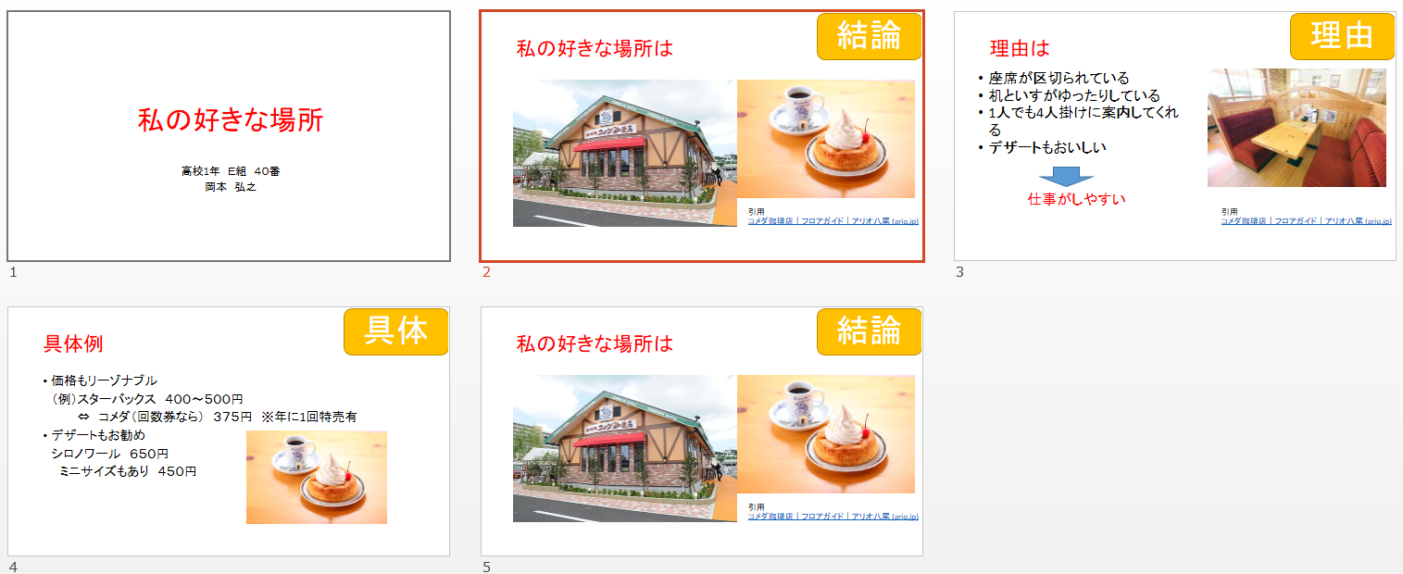
【構成】
結論
具体
結論
理由

Slide 4
② 結論 ・私の好きな・（本）・は・・です。 ・その本は簡単にいえば・・という内容です（紹介・説明） | 私の好きな場所は ・・・・です。 | ・皆さん・・・を知っていますか ・私の好きな場所は・・・です ・〇は街にある喫茶店です ・〇の魅力をプレゼンします
③ 理由 ・その結論に至った理由・きっかけを説明し、聞き手の疑問を解決する | ・理由は 座席・机 仕切り 4人掛け | ・〇〇の魅力はその店内です ・仕切られ個室感がある座席 ・机もいすもゆったり ・1人でもテーブル席に案内 ・ゆったり感が魅力
④ 具体例 ・③の理由を裏付ける具体的な例やデータを説明し、説得力を持たせる | ・スタバより 安い ・おすすめ メニュー | ・価格もリーゾナブルです ・スタバとの価格比較 ・甘いメニューもおすすめ ・シロノワールの紹介
場所の
写真
メニューの写真
店内の
写真
メニューの写真

Slide 5
⑤ 結論 ・最後にもう一度、結論を伝え、聞き手の印象を強める | 私の好きな場所は ・・・・です。 | ・〇〇の魅力はゆったりさと価格とメニューです ・みなさんもぜひ一度行ってみてください
場所の
写真
メニューの写真
下書き
・下書きは大まかな設計図（配置案）でよい
・話すことは箇条書きで記入する
・発表は１～２分でよい

Slide 6
スケジュール
１回目（0.5時間） | ・テーマの検討
２回目（1.5時間） | ・下書きの完成 ・ソフトの操作の確認 ・スライドの作成 ・発表原稿の印刷
３回目（2時間） | ・発表準備 ・発表

Slide 7
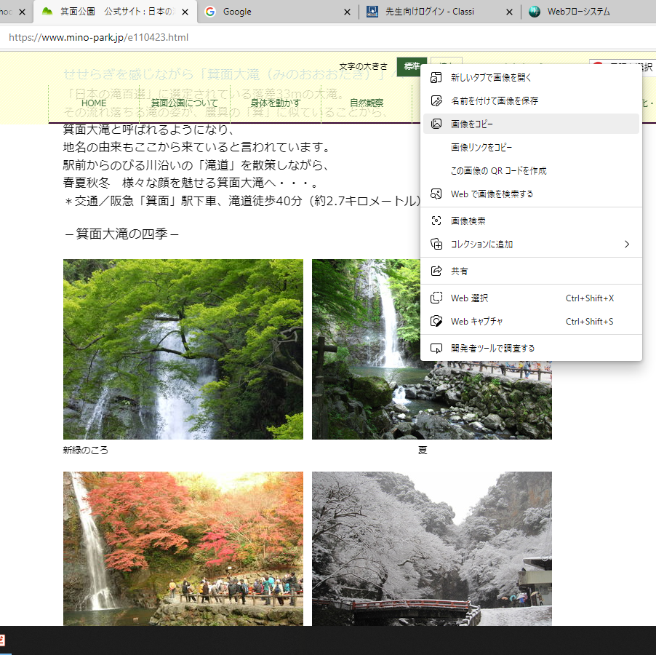
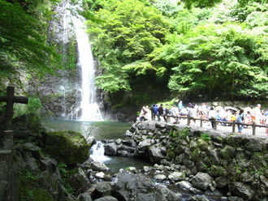
写真の貼りつけ
貼り付け
箕面公園 公式サイト : 日本の滝100選
－箕面大滝（みのお おおたき）－へ (mino-park.jp)
URLをコピーして貼り付け
どこからデータを持ってきたか
ＵＲＬを貼り付けておく

Slide 8
原稿用紙の印刷
ここに
原稿を書く
ここを選択
3スライド
発表後に 原稿も提出

Slide 9
発表の観点
発表 | 声の大きさ | ・後ろでもはっきり聞こえるか
 | 言葉遣い | ・発表用の言葉
 | 目線 | ・前を向いているか
内容 | ボリューム | ・内容の量（１～２分）
 | アピール項目 | ・理由・具体例がアピール内容か
 | 最後の呼びかけ | ・プレゼンになっているか
よい発表は、聞く人が作る
・発表が終わったら拍手する
・発表中は発表者を見る

